Slide 1
Βιολογικός πόλεμος: σενάρια επιστημονικής φαντασίας ή μια ζοφερή πραγματικότητα; Γιάννης Νικολακάκης, MD, PhD, Γενικός Ιατρός, Επιμελητής Β’ ΤΕΠ, Ακαδημαϊκός Υπότροφος, Ιστορίας της Ιατρικής και Ιατρικής Ηθικής, Ιατρική Αθηνών

Slide 2
Είναι ο πόλεμος ένα ανθρώπινο κατασκεύασμα ή φυσικό φαινόμενο;

Slide 3
Ο πόλεμος των Χιμπατζήδων της Γκόμπε (1974-1978)
To 1974 καταγράφεται ένας τετραετής εμφύλιος πόλεμος ανάμεσα σε μία ομάδα χιμπατζήδων που διασπάται
Δημιουργούνται 2 ομάδες οι Κασακέλα και οι Καχάμα
Οι Κασακέλα αποτελούνται απο βάρβαρα αρσενικά, εν αντιθέσει με την πιο φιλήσυχη φύση των Καχάμα
Δεν υπήρχε έλλειψη τροφής, ούτε ζωτικού χώρου για να αιτιολογηθεί ο ανταγωνισμός
Οι Κασακέλα ξεκινάνε στοχευμένες δολοφονίες στους Καχάμα

Slide 4
Ορισμός
Μετά από τη δολοφονία, σαν πρακτική είχαν την επίδειξη ακρωτηριασμένων μελών της αντίπαλης ομάδας μάλλον για τρομοκρατικούς σκοπούς
Τα μέλη της αντίπαλης ομάδας που παρά το ότι δεν έφεραν αντίσταση στους Κασακέλα, δολοφονήθηκαν αργότερα με αποτέλεσμα την εξαφάνιση τους
Αργότερα, συγκρούστηκαν με άλλη ομάδα χιμπατζήδων όπου νικήθηκαν και με τη σειρά τους, δολοφονήθηκαν
Είναι η πρώτη καταγραφή ενός πιθανού πολέμου που ομοιάζει σε ανθρώπινο και ίσως κάποιας μορφής γενοκτονία

Slide 5
Η Ιστορία του Βιολογικού πολέμου

Slide 6
Ορισμός
Ο βιολογικός πόλεμος ορίζεται ως ένας τύπος πολέμου κατά τον οποίο χρησιμοποιούνται ζωντανοί οργανισμοί, συγκεκριμένα παθογόνοι μικροοργανισμοί ή τα παράγωγά τους —όπως έντομα, μικρόβια, τοξίνες και καλλιέργειες που περιέχουν θανατηφόρους ιούς και βακτήρια— για να προκαλέσουν ασθένειες ή θάνατο σε ζώα και ανθρώπους, με στόχο την επίτευξη στρατηγικού πλεονεκτήματος.

Slide 7
Η ιστορία του βιολογικού πολέμου στην αρχαιότητα
Η χρήση βιολογικών ξεκινά στην προϊστορία με την εμβάπτιση αιχμών όπλων σε δηλητήριο πρωτίστως για κυνήγι μεγάλων θηραμάτων
Ίχνη ρικίνης εκ του φυτού Ricinus Communis ανευρέθησαν σε σπηλιές στη νότια Αφρική από το 70.000 π.Χ.
Η ελληνική μυθολογία έχει πληθώρα περιπτώσεων πρώιμων βιολογικών όπλων, ακολουθεί η κινεζική όπως και των Μάγια
Ο Διοσκουρίδης (40 -70 μ.Χ.) ήταν ο πρώτος που αναφέρθηκε στη γλωσσολογική και ετυμολογική προέλευση της λέξης « τοξικόν » από τη λέξη « τόξον »

Slide 8
Μπορούμε να χαρακτηρίσουμε βιολογικό πόλεμο τη χρήση δηλητηριασμένων βελών και αιχμών ως τα πρώτα δείγματα βιολογικου πολέμου
Οι Σκύθες αναφέρουν τον εμβαπτισμό αιχμών σε κόπρανα είτε αίμα/εντόσθια νεκρών ζώων/ανθρώπων
Ιθαγενείς φυλές του Αμαζονίου μέχρι σήμερα χρησιμοποιούν δηλητηριώδη φυσοκάλαμα με δηλητήρια φυτών (κουράρε)
Η ιστορία του Βιολογικού πολέμου

Slide 9
Μία μίξη δηλητηρίου, αποτέλεσμα ταφής πτωμάτων φιδιών, αίματος και κοπράνων, το οποίο αποσυντίθεται πλήρως, δημιουργώντας ένα θανατηφόρο μίγμα
Το μίγμα, εμπεριείχε Clostridium Perfrigens & Clostridium Tetani (Τέτανο)
Εν αρχή, στην περιοχή του τραύματος εμφανιζόταν νέκρωση, οίδημα και λεμφαδενοπάθεια
Εν συνεχεία, ακολουθούσαν έμετοι, σπασμοί και θάνατος. Αν το θύμα επιβίωνε από το αρχικό στάδιο της λοίμωξης, σηπτική καταπληξία ακολουθούσε από τα βακτήρια που αναπαράγονταν
Το Σκυθικόν

Slide 10
Βιολογικοί παράγοντες που χρησιμοποιήθηκαν στην αρχαιότητα:
μανδραγόρας - στρυχνίνη (Καρχηδόνιοι, Καίσαρας)
ελλέβορος (αγλέορας) - ελλεβορίνη (Α’ Ιερός Πόλεμος 595 - 585 π.Χ. )
ροδόδεντρο (Rhododendron occidentale/ponticum) - γκραϋανοτοξίνη (Μιθριδάτης)
ρίκινος - ρικίνη (ινδικό χειρόγραφο 4ος - 3ος αιώνας π.Χ.)
ακόνιτο (λυκοκτόνο) - ακονιτίνη (Πολιορκία Χάτρας 199 π.Χ.)
δηλητήριο φιδιών (Αρματήλιοι και Σκύθες)

Slide 11
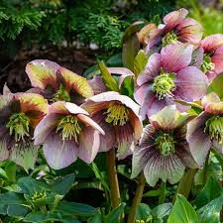
Ελλέβορος

Slide 12
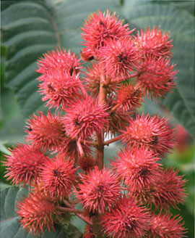
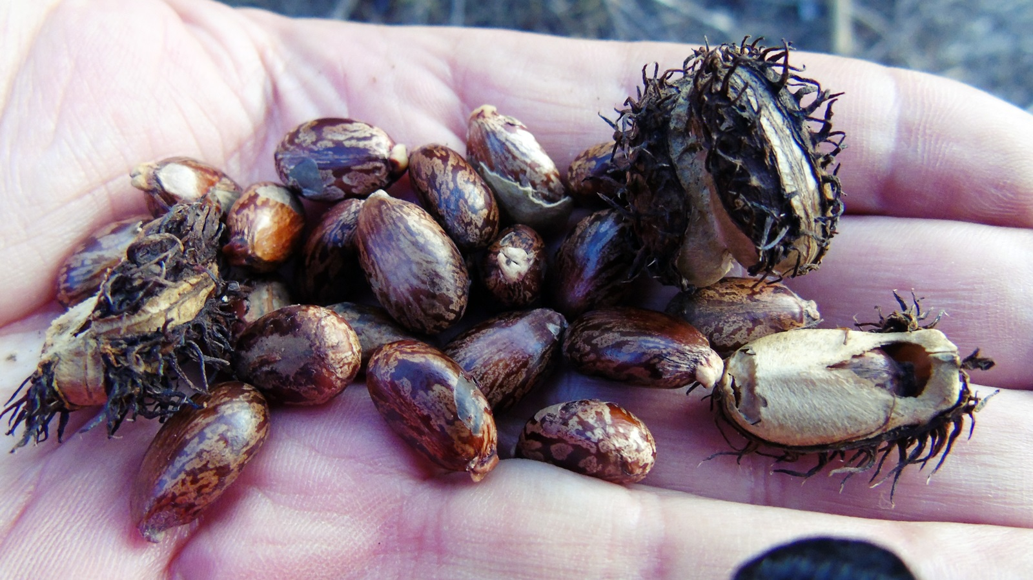
Ricinus Communis

Slide 13
Η ιστορία του βιολογικού πολέμου στην αρχαιότητα
Έντομα που οπλοποιήθηκαν στην αρχαιότητα:
μέλισσες
σφήκες
φίδια
σκορπιοί
κώνωπες
σκαθάρια - πεδερίνη/κανθαρίνη
Βιοτρομοκρατία:
ίταμος - ταξίνη (Καντάβριοι εναντίον Ρωμαίων)
ελονοσία - (Κλέαρχος Τύραννος Ηρακλειάς 5ος - 4ος αιώνας π.Χ.)
Παρά την κοινοτυπία της χρήσης βιολογικών παραγόντων, η πρακτική παρέμενε ηθικά καταδικαστέα από τους πιο πολλούς στρατιωτικούς της εποχής

Slide 14
Επίσημος ορισμός: Η σηψαιμία ορίζεται ως μία απειλητική για τη ζωή δυσλειτουργία οργάνων και συστημάτων, η οποία προκαλείται από μια παρεκκλίνουσα απόκριση του ξενιστή σε λοίμωξη
Από ένα αρχικό σημείο είτε όργανο του σώματος, γίνεται διάδοση της λοίμωξης εντός της κυκλοφορίας του αίματος
Τότε προκαλείται συνήθως ρίγος και εμπύρετο – ο ασθενής χρήζει ΑΜΕΣΗΣ αντιβιοτικής θεραπείας
Κριτήρια αναγνώρισης: 1.Ταχύπνοια (πάνω από 22 αναπνοές/λεπτό), 2. Πτώση επιπέδου συνείδησης, 3. Αρτηριακή Πίεση < 100 mmHg
Ονομάζονται κριτήρια QSOFA – Quick System Organ Failure Assessment – Κριτήρια ταχείας αναγνώρισης πολυοργανικής ανεπάρκειας
Η πρώτη επαφή με την σηπτική καταπληξία
(δεν απαιτείται να τα γνωρίζετε ολωσδιόλου στο πρώτο έτος)

Slide 15
Ο Μαύρος Θάνατος

Slide 16
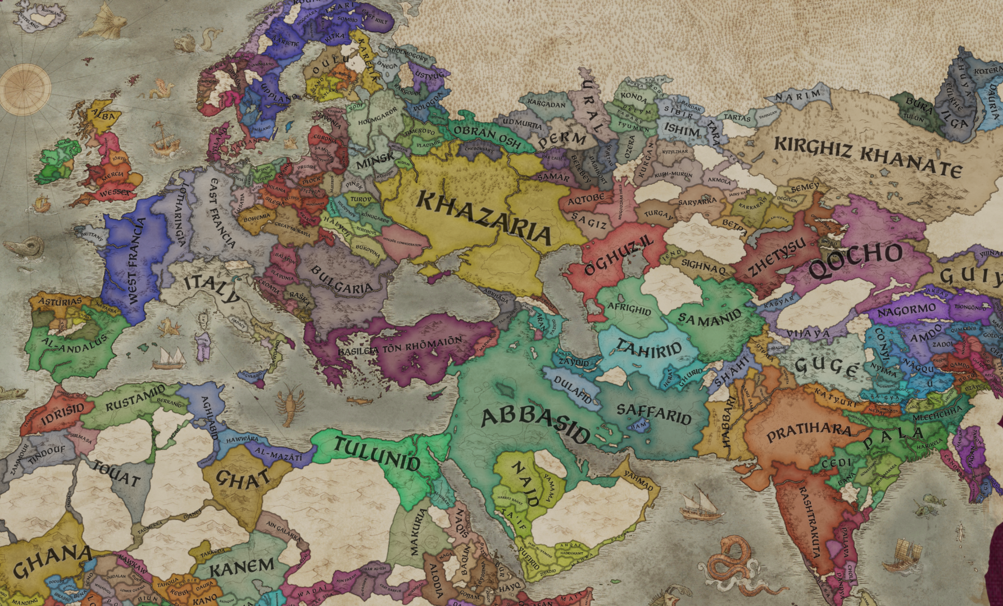
867 AD

Slide 17
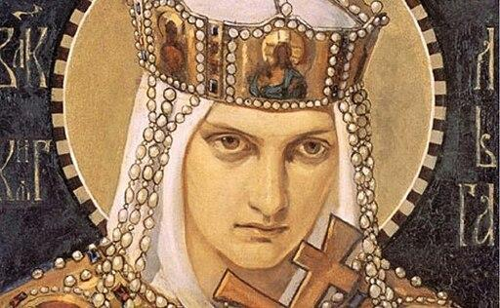
Η ιστορία του βιολογικού πολέμου στο Μεσαίωνα
Ο Μεσαίωνας έχει λιγότερες περιπτώσεις εκλεπτυσμένων όπλων και παραπάνω οπλοποίηση των ζώων
Στα «Τακτικά» του Λέοντος Γ’ το Σοφού (866-912 μ.Χ.) περιγράφεται η δημιουργία μιας βόμβας με έντομα
Οπλοποιημένοι οργανισμοί κατά τον Μεσαίωνα:
πτηνά (Όλγα του Κιέβου 10ος αιώνας μ.Χ.)
έντομα (εναντίον Βίκινγκς, εσοχές μελισσιών σε κάστρα,
πολυβόλο μελισσιών)
πτώματα αλόγων σε κάστρα
Συνήθης πρακτική η εκτόξευση πτωμάτων με εξελιγμένες πολιορκητικές μηχανές (trebuchet, mangonel) με αποκορύφωμα την πολιορκία της Κάφα το 1346 και την διασπορά της πανούκλας

Slide 18
Βιολογικός Πόλεμος στο Μεσαίωνα
Ο απόγονος του Τζένγκις Χαν, Τζάνι Μπεγκ, εκτοξεύει πτώματα μολυσμένα με πανώλη, στην πόλη της Κάφα στην Κριμάια, επεκτείνοντας την πανούκλα
Το 1422 στην πολιορκία του Κάρλστεϊν, οι Ουσίτες (μία αίρεση), εκτοξεύουν 2 τόνους κοπριάς και πτώματα εντός του κάστρου
Οι Άγγλοι Longbowmen, θάβουν τα βέλη τους στο χώμα, με σκοπό την πρόκληση λοίμωξης στην πληγή
Δημιουργείται Ιπποτικό Τάγμα με το όνομα ‘’Λαζαρίτες’’ όπου ήταν ιππότες με λέπρα*

Slide 19
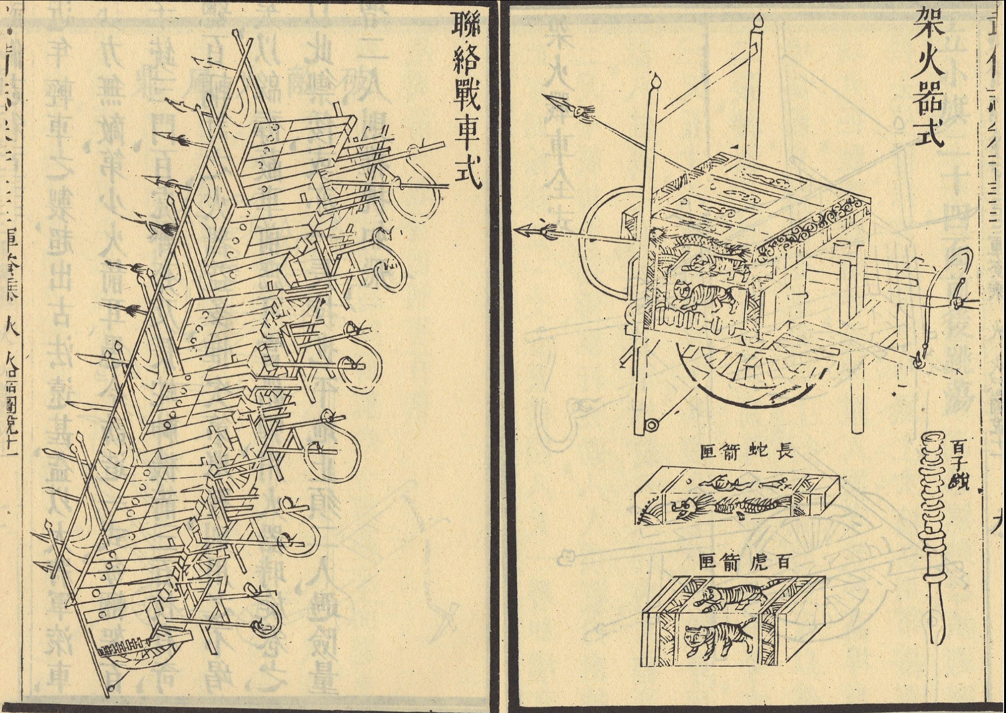
Η ιστορία του βιολογικού πολέμου έως τον 19ο αιώνα
Κατά την Αναγέννηση υπήρξε η αναβίωση παλαιών αξιών αλλά και της χαμένης γνώσης, όπου σε αυτά εμπεριέχεται και ο βιολογικός πόλεμος
Χρήση βιοόπλων/ οργανισμών:
δηλητηριώδεις ρουκέτες (Κίνα, 16ος αιώνας )
πανούκλα (Σχέδιο Πολιορκίας Χάνδακα, 16ος αιώνας)
λέπρα (Ισπανοί εναντίον Γάλλων, 16ος αιώνας)
λύσσα (Σιεμένοβιτς, 16ος αιώνας)
ευλογιά (εξόντωση ιθαγενών από Μ.Βρετανία στο Φορτ Πιττ,
18ος αιώνας)
Εκπονούνται οργανωμένα και μη σχέδια για την εξόντωση των ιθαγενών τα οποία δεν πέτυχαν τον σκοπό τους, όσο τον πέτυχαν τα συμβατικά όπλα και η έλλειψη ανοσίας

Slide 20
Ο 20^{ος} αιώνας
Η εξέλιξη της μικροβιολογίας οδήγησε στην κατανόηση των μηχανισμών λοίμωξης και στην αξιοποίηση βακτηρίων, όχι πλέον εμπειρικά αλλά επιστημονικά
Μέχρι και έντομα αναπτύχθηκαν για καταστροφή σοδειών (insect warfare)
Όλες οι μεγάλες χώρες ξεκινάνε δικό τους μικροβιολογικό πρόγραμμα τα οποία κατέληξαν εργαστήρια βιολογικού πολέμου
Μερικά παθογόνα επικράτησαν ως οι καλύτερες επιλογές για μαζικά φονικά
Ο B. Anthracis (Άνθρακας), F.Tularensis (Τουλαραιμία), η Y.Pestis (Πανώλη), η Βρουκέλλα (Μελιταίος Πυρετός), η Variola (Ευλογιά), ιός Έμπολα και εγκεφαλίτιδων και ιοί χίμαιρες

Slide 21
O Βάκιλλος του άνθρακα
Προκαλεί τη νόσο του άνθρακα όπου προσβάλλει ζώα και ανθρώπους
Έχει τρεις μορφές: πνευμονική, γαστρεντερική και δερματική
Είναι το πρώτο βακτήριο που ανακαλύφθηκε από τον Ρόμπερτ Κοχ
Εμφανίζεται πιθανώς από τη Βίβλο στην 5^{η} και 6^{η} πληγή του Φαραώ, όπου αρχικά πέθαναν τα ζώα και στη συνέχεια οι άνθρωποι που τα περισυνέλλεξαν
Για τον βιολογικό πόλεμο χρησιμοποιήθηκε ο δερματικός και ο πνευμονικός άνθρακας

Slide 22
Βακιλλος του άνθρακα ως βιοόπλο
Αναπτύσσεται από πολλαπλά βιολογικά προγράμματα
Κατά τον Α’ ΠΠ οι Γερμανοι μολύνουν βοοειδή των συμμάχων με άνθρακα
Ταυτόχρονα χορηγούν αμπούλες άνθρακα σε Φινλανδούς παραστρατιωτικούς, μολύνοντας τα άλογα
Το 1997, δύο από αυτές τις αμπούλες ανακαλύπτονται σε ένα μουσείο όπου ανευρίσκονται DNA του B. Anthracis

Slide 23
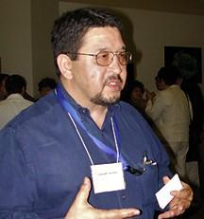
Η δημιουργία ενός προγράμματος βιόπλων
Τα αναγκαία βήματα για τη δημιουργία ενός προγράμματος βιοόπλων ανάγονται στα εξής:
Εργαστήριο - απομόνωση, περιορισμένη πρόσβαση
Θάλαμος - κλειστές δοκιμές σε πειραματόζωα, δοκιμές γομώσεων βλημάτων
Δοκιμές ανοικτού πεδίου με βακτήρια εξομοιωτές βιοόπλων (π.χ. Bacillus globigii) είτε και πραγματικά βιοόπλα
Οι δοκιμές ανοικτού πεδίου βασίζονται στην εύρεση ενός νησιού με σχετική απομόνωση (ΕΣΣΔ - Βοζροζντένιγια & Γκοροντμίλα, Η.Β. - Γκρίναρντ, Η.Π.Α. - Χορν)

Slide 24
Το πρόγραμμα της ΕΣΣΔ έως τον Β’ Παγκόσμιο Πόλεμο
Εκκινήθηκε το 1924
Προσπάθειες γόμωσης βλημάτων με άνθρακα
Ιδρύεται το STI (Sanitary Technical Institute), με σκοπό την ανακάλυψη εμβολίων
Ο Ιβάν Μιχαήλοβιτς Βελικάνωφ (1898-1938) ηγείται του προγράμματος και παράλληλα συνεισφέρει σε πρόληψη & θεραπεία της αλλαντίασης, παραγωγή τοξοειδούς Botulinum, ανάπτυξη αντιτετανικού ορού & cl.perfringens, παράλληλα δημιουργεί μάσκα προστασίας από βιοόπλα και τεθωρακισμένο ανίχνευσης μικροοργανισμών
Ο εργαζόμενος στο πρόγραμμα N.N. Γκίνσμπουργκ το 1935 ανακαλύπτει το εμβόλιο STI του άνθρακα, υποδεκαπλασιάζοντας τα κρούσματα άνθρακα σε ζώα έως το 1960 (ανοσοποίηση σε 160.000.000 ζώα) και Anthrax STI-1 Vaccine για ανθρώπους

Slide 25
Βακιλλος του άνθρακα ως βιοόπλο στην ΕΣΣΔ
H ΕΣΣΔ μετά τις επιθέσεις άνθρακα του Α’ ΠΠ σχεδιάζουν το δικό τους προγραμμα βιοόπλων
Δημιουργούν στρατόπεδα συγκέντρωσης επιστημόνων (Sharashka – шара́шка) , όπου επιστήμονες εργάζονται εξαναγκαστικά σε μελέτες με ανθρώπινο πειραματισμό κυρίως κρατουμένων
Στο συγκεκριμένο εργαστήριο (Γραφείο Πειραματικού Σχεδιασμού), το 1930, σωρεύονται 19 κορυφαίοι μικροβιολόγοι όπου έως το 1940 ένα μεγάλο μέρος τους έχει εκτελεστεί από τις εκκαθαρίσεις του Στάλιν

Slide 26
Βακιλλος του άνθρακα ως βιοόπλο στην ΕΣΣΔ
Το 1956 το εργαστήριο άνθρακα έχει μία διαρροή και κατά την απολύμανση ένας αρουραίος φέρει μεταλλαγμένο στέλεχος* άνθρακα
Ο Κόκκινος Στρατός διατάσσει την άμεση καλλιέργεια αυτού του βακτηρίου σε μεγάλους αριθμούς και έτσι γεννάται ο άνθρακας 836
Το 1973 ΕΣΣΔ, ΗΠΑ και σχεδόν όλα τα κράτη συνυπογράφουν τη συνθήκη για την παύση παραγωγής βιολογικών όπλων και καταστροφής αποθεμάτων τους (ΒTWC)
*Το στέλεχος (strain) ειναι το ίδιο βακτήριο/ιός με παρόμοιο βασικό γονιδίωμα αλλά όχι ολόιδιο – μερικες φορες εχει διαφορετικα χαρακτηριστικά νόσησης

Slide 27
To Biopreparat (Биопрепарат)
Ένα χρόνο μετά την υπογραφή της συνθήκης ξεκινάει η πιο μαζική παραγωγή βιολογικών όπλων και άνθρακα στην ΕΣΣΔ με το νέο πρόγραμμα, το Biopreparat
Πειραματίζονται με ένα τεράστιο αριθμό μικροβίων
Λειτουργούν εργοστάσιο παραγωγής άνθρακα με παραγωγή 5 τόνων άνθρακα 836 ημερησίως
Μόλις 100 κιλά άνθρακα 836 επαρκούν να σκοτώσουν 3.000.000 ανθρώπους
Δημιουργούν κεφαλές διηπειρωτικών βλημμάτων (ICBM) χωράνε 400 κιλά άνθρακα, επαρκούν για ολόκληρη τη Νέα Υόρκη

Slide 28
To Biopreparat
O αρχηγός του Βιοπρεπαράτ ( Ken Alibek – Kanadzan Alibekov) αυτομολεί στις ΗΠΑ και γράφει βιβλίο (Biohazard – Ken Alibek)
Eίναι η μέγαλύτερη πηγή πληροφοριών σήμερα για το πρόγραμμα της ΕΣΣΔ
Είχε αναφερθεί ότι το 1979, μία επιδημία άνθρακα με 50 νεκρούς συνέβη στο Sverdlovsk της Ρωσίας
Δημιουργείται επιτροπή με συμμετοχή ΗΠΑ και καταλήγουν ότι ήταν επιδημία γαστρεντερικού άνθρακα
Με 66 νεκρούς από τους 96 που νόσησαν

Slide 29
To βιολογικό Τσέρνομπιλ
Το 1994 μία μελέτη του Meselson (The Sverdlovsk Anthrax Outbreak of 1979, M.Meselson et al.) αποκάλυψε ότι η ιστορία είχε μία άλλη τροπή
Ο Meselson βρίσκει αρχεία αεροδρομίου, καταγράφοντας τον άνεμο εκείνη την ημέρα και παρατηρώντας ότι στην κατεύθυνση που φυσούσε πολλά ζώα πέθαναν (έως και 50 χλμ μακριά) αλλά και τα κρούσματα ανθρώπων εστιάζονταν σε εκείνη την περιοχή
Αναζητώνται τα αρχεία των νοσούντων αλλά δεν ανευρίσκονται καθώς μαρτυρίες αναφέρουν την καταστροφή τους από την KGB

Slide 30
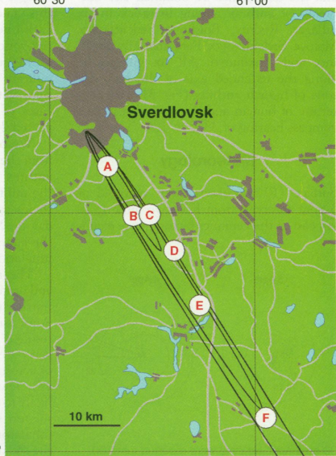
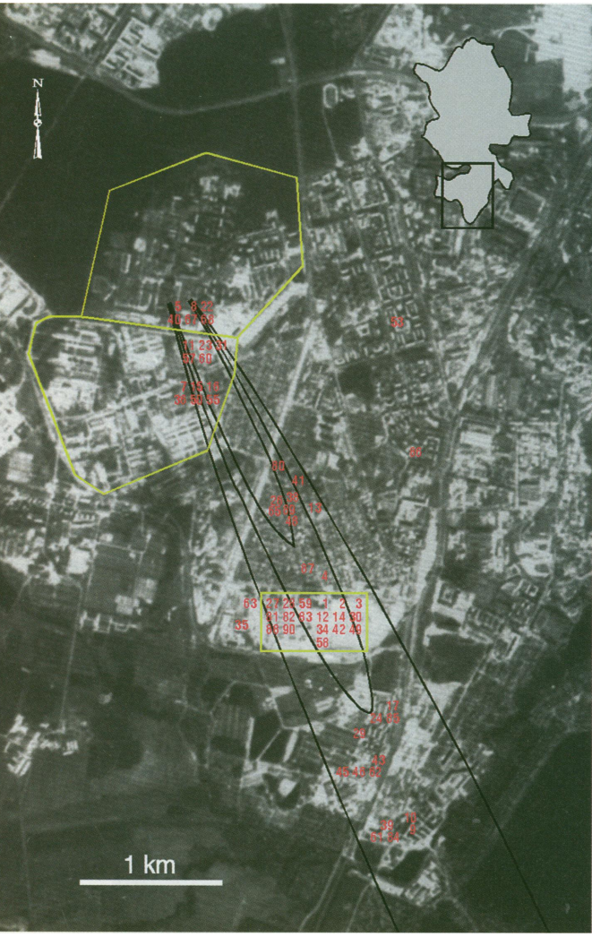

Slide 31
To βιολογικό Τσέρνομπιλ
O Ken Alibek επιβεβαιώνει την υπόθεση του Meselson
Το ατύχημα συνέβη κατά την αλλαγή ενός φίλτρου καμίνου παραγωγής, όπου δεν αντικαταστάθηκε και απελευθερώθηκε άνθρακας για κάποιες ώρες στην ατμόσφαιρα
Η επιτροπή ελέγχου που είχε αποδώσει τα κρούσματα σε γαστρεντερικό άνθρακα δεν αναλογίστηκε τον λόγο που τα κρούσματα ήταν αμιγώς εργάτες ενός εργοστασίου κεραμεικών δίπλα από την κάμινο και μάλιστα ενώ οι οικογένειες τους δεν νόσησαν (ενώ λάμβαναν ίδια γεύματα)
Στη γύρω περιοχή η ΕΣΣΔ κάνει καμπάνια μαζικού εμβολιασμού κατά του άνθρακα

Slide 32
Πως λειτουργούσε ο άνθρακας 836
Εν αρχή μία κεφαλή με άνθρακα 836 ρίπτει άνθρακα σε μεγάλο ύψος πάνω από μια πόλη για την αύξηση της διασποράς
Ξαφνικά οι κάτοικοι έχουν συμπτώματα απλού κρυολογήματος (καταρροή, κυνάγχη και ίσως πυρετό είτε δεκατική πυρετική κίνηση) – αν χορηγηθεί αντιβιοτική αγωγή σε αυτή τη φάση ο ασθενής διασώζεται
Σε 4-5 ημέρες είναι όλιγοσυμπτωματικοί είτε άσυμπτωματικοί
Σε 7 -14 ημέρες από την έναρξη των πρώτων συμπτωμάτων ο άνθρακας μπαίνει στην κεραυνοβόλο φάση του

Slide 33
Πως λειτουργούσε ο άνθρακας 836
Γίνεται μία ταχύτατη πνευμονία που οδηγεί σε σηπτική καταπληξία μέσα σε λίγες ώρες
Υπάρχει δυσκολία απόκρισης σε αντιβιοτική αγωγή και ειδικά ο άνθρακας 836 έχει αντίσταση στις περισσότερες
Στον πνευμονικά άνθρακα, κατά την κεραυνοβόλο φάση,η διασωλήνωση δεν αυξάνει στο ελάχιστον την πιθανότητα επιβίωσης (πόσο μάλλον με άνθρακα 836)
Μαζική κατάρρευση το συστήματος υγείας – μαζικός θάνατος ανθρώπων και όλων των ζώων
Ολοκληρωτικός πόλεμος – έγκλημα κατά της ανθρωπότητας και όχι μόνο

Slide 34
Το διεθνές δίκαιο και το δίκαιο του ισχυρού
‘’Ο δυνατός προχωρά μέχρι εκεί που επιτρέπει η δύναμη του και ο αδύναμος μέχρι εκεί που επιτρέπει η αδυναμία του’’
“φημί γαρ εγώ είναι το δίκαιον ουκ άλλο τι ή το του κρείττονος συμφέρον ” - λέω ότι το δίκαιο δεν είναι τίποτα άλλο από το συμφέρον του ισχυρότερου
Θουκυδίδης

Slide 35
Στο σήμερα
To 2001 αποστέλλονται σε 2 γερουσιαστές των ΗΠΑ γράμματα με άνθρακα (strain Ames)
Οι γερουσιαστές δεν μολύνονται αλλά από το προσωπικό τους μολύνονται 22 και πεθαίνουν 5
Ο Μπόρις Γιέλτσιν υπέγραψε την κατάργηση των Ρωσικών βιολογικών όπλων αλλά ποτέ δεν επιτράπηκε σε εμπειρογνώμονες η επίσκεψη στις πρώην εγκαταστάσεις Βιοπρεπαράτ
Tα Σοβιετικά βιολογικά όπλα αποθηκεύονται και θάβονται στη λίμνη Αράλη, στο νησί Βοζροζντένιγια και παραμένουν ως σήμερα

Slide 36
Η λίμνη Αράλη
Ήταν η τέταρτη πιο μεγάλη λίμνη του πλανήτη το 1960
Είχε πολλά νησιά (1.100) και μεγάλη βιοποικιλότητα
Η ανθρώπινη παρέμβαση για αύξηση καλλιέργειας και άρδευσης την κατέστρεψε σχεδόν εξαφανίζοντας την
Τα αποθηκευμένα βιολογικά όπλα βρίσκονται εκεί σε αμφίβολες συνθήκες συντήρησης

Slide 37
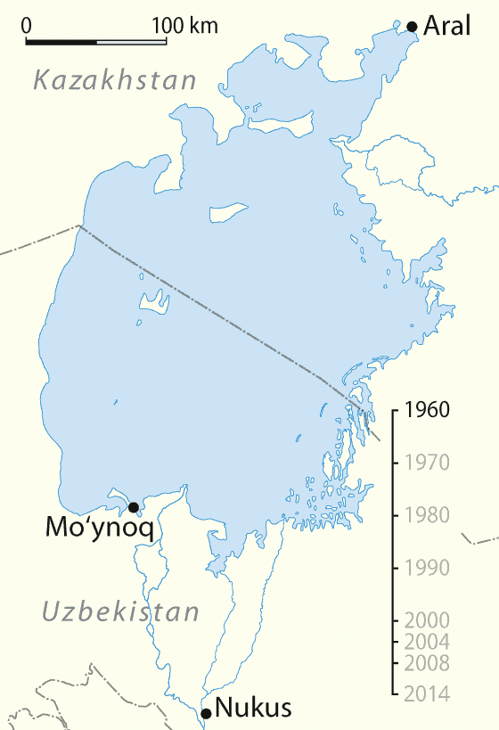
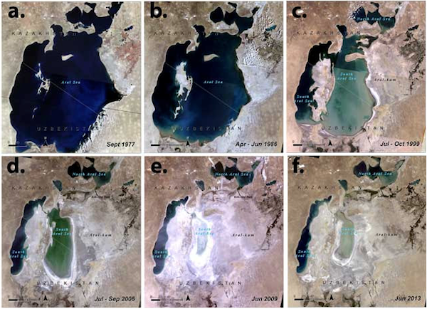
Η λίμνη Αράλη

Slide 38
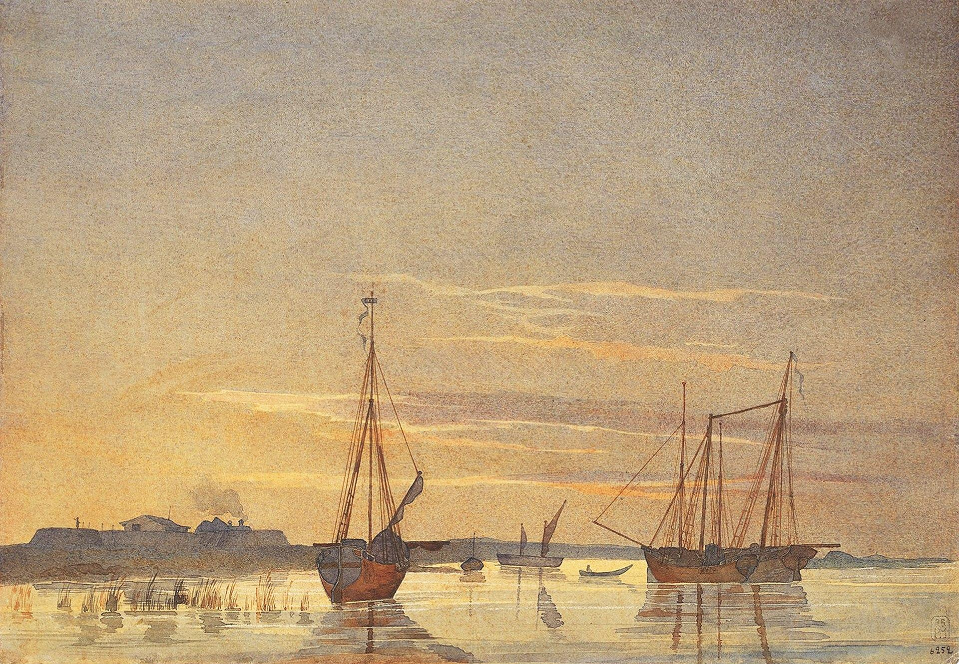
Η λίμνη Αράλη

Slide 39
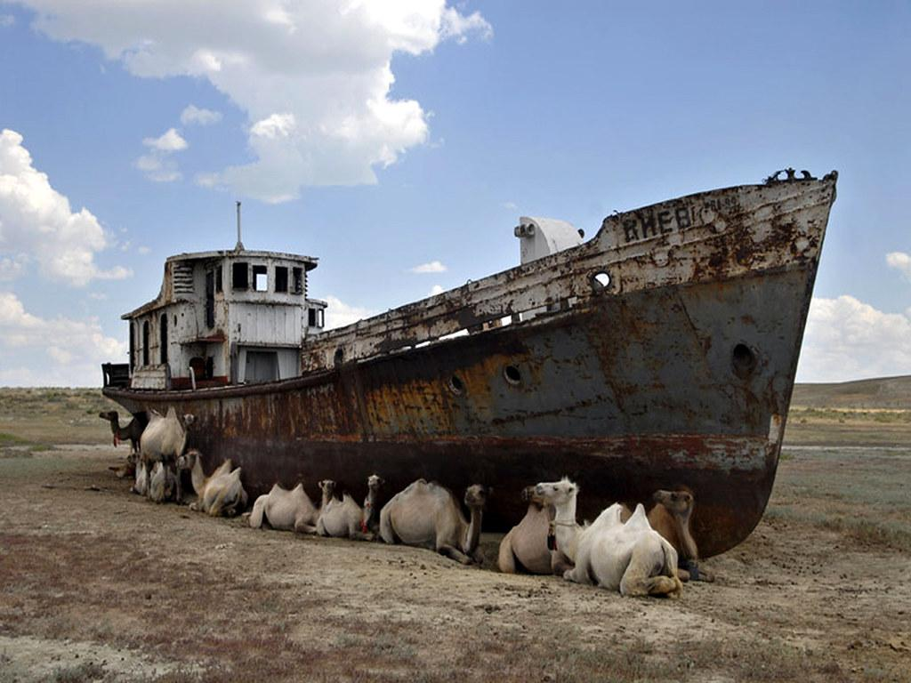
Η λίμνη Αράλη

Slide 40
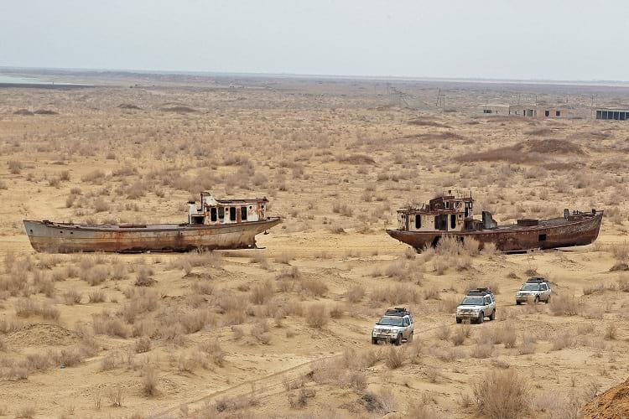
Η λίμνη Αράλη

Slide 41
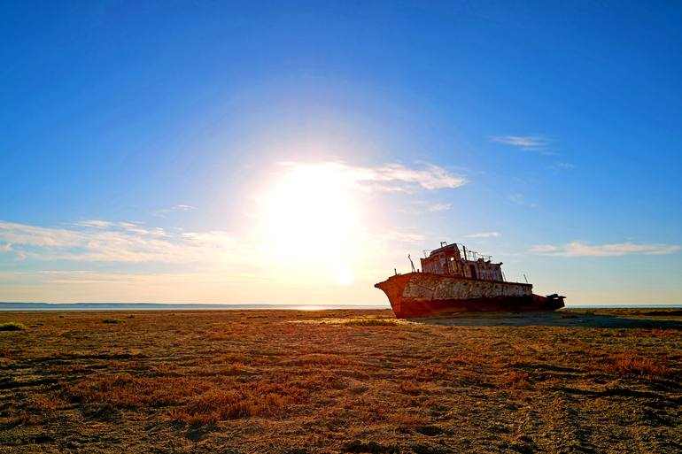
Η λίμνη Αράλη

Slide 42
Η πανώλη
Αναφέραμε στα προηγούμενο μάθημα το κλινικό σύνδρομο της πανώλης και την ιστορία της
Χωρίζεται σε 3 κλινικά σύνδρομα: βουβωνική, πνευμονική και σηπτική
Μεταδίδεται από την Yersinia Pestis
Χρησιμοποιήθηκε ως βιολογικό όπλο από το Μεσαίωνα

Slide 43
Η πανώλη σαν βιοόπλο
Όταν πλέον ανακαλύπτεται ο μηχανισμός νόσησης της πανώλης, τότε αναπτύσσεται και καλλιεργείται επίσημα ως βιολογικό όπλο
Κυρίως η Σοβιετική Ένωση και η Ιαπωνία την αναπτύσσουν
Μετά την ήττα της Ιαπωνίας οι ΗΠΑ εξαγοράζουν τη γνώση που αποκτήθηκε από Ιαπωνέζους, οι οποίοι αμνηστεύθηκαν

Slide 44
Η Ιαπωνική Εισβολή
Το 1931 οι Ιάπωνες εισβάλλουν την Βόρεια Κίνα (Μαντσουρία)
Η τότε Ιαπωνική νοοτροπία θεωρούσε δεδομένη την ανωτερότητα έναντι όλων των άλλων λαών (υποτιμητικός όρος gaijin έως σήμερα)
Οι Ιάπωνες συμπεριφέρονται στους Κινέζους ως τα κατώτατα όντα που οφείλουν να τους υπηρετούν
Διαπράττουν φρικτά εγκλήματα πολέμου όπως η σφαγή της Νανκίνγκ (200.000 - 300.000 νεκροί)
Εφαρμόζουν ευφάνταστα βασανιστήρια που προκαλούν αργό θάνατο

Slide 45
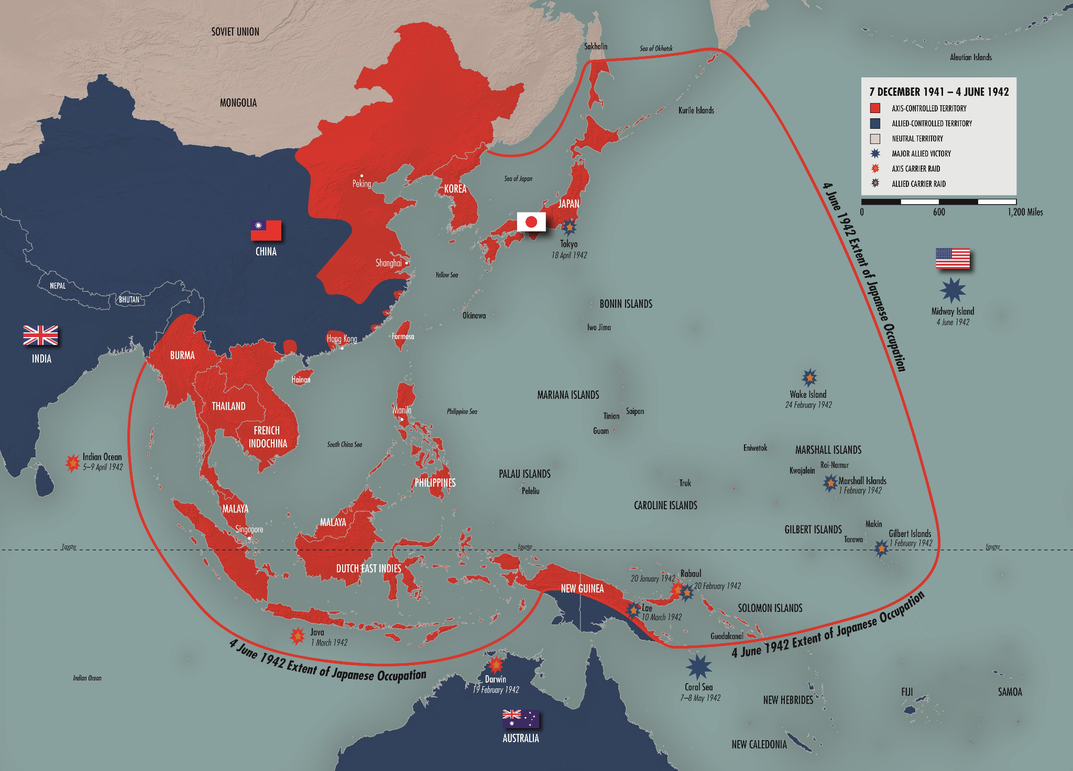

Slide 46
Μονάδα 731 & 1644
Αμέσως μετά την εισβολή δημιουργείται ερευνητικό κέντρο όπου ονομάζεται Μονάδα 731 και ακολουθεί η 1644
Σκοπός είναι ο πειραματισμός για τη δημιουργία βιοόπλων αλλά και o πειραματισμός για την ανεύρεση των ανθρώπινων ορίων επιβίωσης
Ονομάζουν τα πειραματόζωα ‘’maruta’’ που σημαίνει κούτσουρο στην Ιαπωνική

Slide 47
Ερευνητικά αντικείμενα μονάδων βιοπολέμου
Οι Ιάπωνες εκθέτουν τους Κινέζους σε πολικό ψύχος για να δούνε το χρόνο θανάτου τους αλλά και την έκταση κρυοπαγημάτων
Μολύνουν Κινέζους με θανατηφόρα βακτήρια και τους διενεργούν ζωοτομή (vivisection) χωρίς αναισθησία
Γυναίκες βιάζονται και οδηγούνται σε εξαναγκαστική εγκυμοσύνη, όπου αργότερα ενοφθαλμίζονται με πανούκλα, χολέρα, τέτανο και ΣΜΝ
Αν το έμβρυο επιβίωνε, βίωνε ζωοτομή κατά τη γέννηση του

Slide 48
Ερευνητικά αντικείμενα μονάδων βιοπολέμου
Τοποθέτηση αιχμαλώτων γύρω από βόμβα και έλεγχος επιβίωσης
Τοποθέτηση χεριών σε υγρό άζωτο και έλεγχος αποτελεσμάτων
Στέρηση φαγητού και ύδατος και μέτρηση χρόνου επιβίωσης
Τοποθέτηση αιχμαλώτων σε θάλαμο αρνητικής πίεσης μέχρι το σώμα να ‘’σκάσει’’
Ανάποδο κρέμασμα μέχρι θανάτου
Μεταγγίσεις αίματος από άλλες ομάδες αίματος αλλά και από ζώα και καταγραφή αποτελεσμάτων
Εγκλεισμός σε θάλαμο με καυτούς ανεμιστήρες όπου οι κρατούμενοι μουμιοποιούνταν λόγω ξηρασίας (ζυγίζανε το ⅕ του σωματικού τους βάρους μετά την αποξήρανση)

Slide 49
Εγκληματικός Βιοπόλεμος
Αναπτύσσουν βόμβα με ψύλλους της Ανατολής για πρόκληση πανώλης όπου οι μολυσμένοι ψύλλοι περικλείονται σε ενα θόλο βομβας με σιταρι ειτε με άμμο
Κάνουν ρίψεις τον ψύλλων σε κινεζικές πόλεις προκαλώντας τεράστιο αριθμό θανάτων
Μετά τη λοίμωξη των κατοίκων, μέρες μετά, ερχόντουσαν ομάδες της 731 και 1644, διενεργώντας κατά τη συνήθη πρακτική ζωοτομή μέσα στους αγρούς
Στις επιθέσεις χρησιμοποιήθηκαν με χολέρα, σύφιλη και τυφοειδή (Salmonella Typhi)
Είναι δύσκολος ο υπολογισμός των νεκρών, από τα πειράματα αλλά υπολογίζεται σε 400.000 νεκρούς και πολλούς τραυματίες

Slide 50
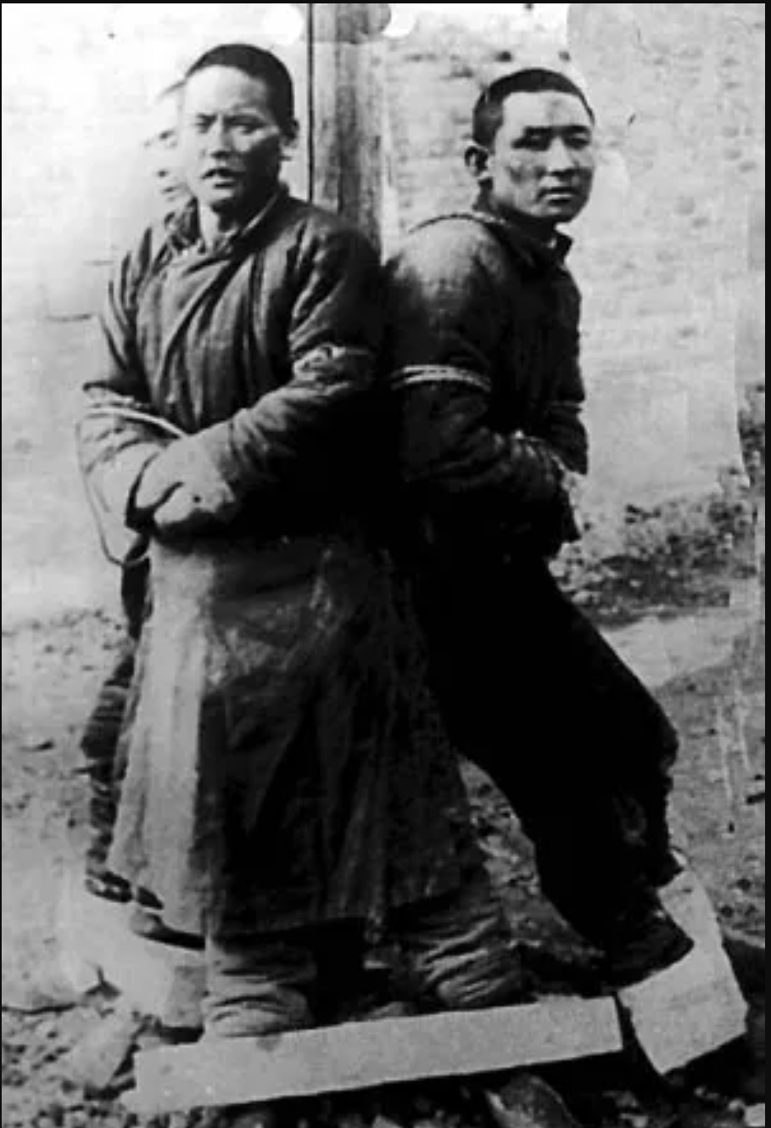
Μονάδα 731 & 1644

Slide 51
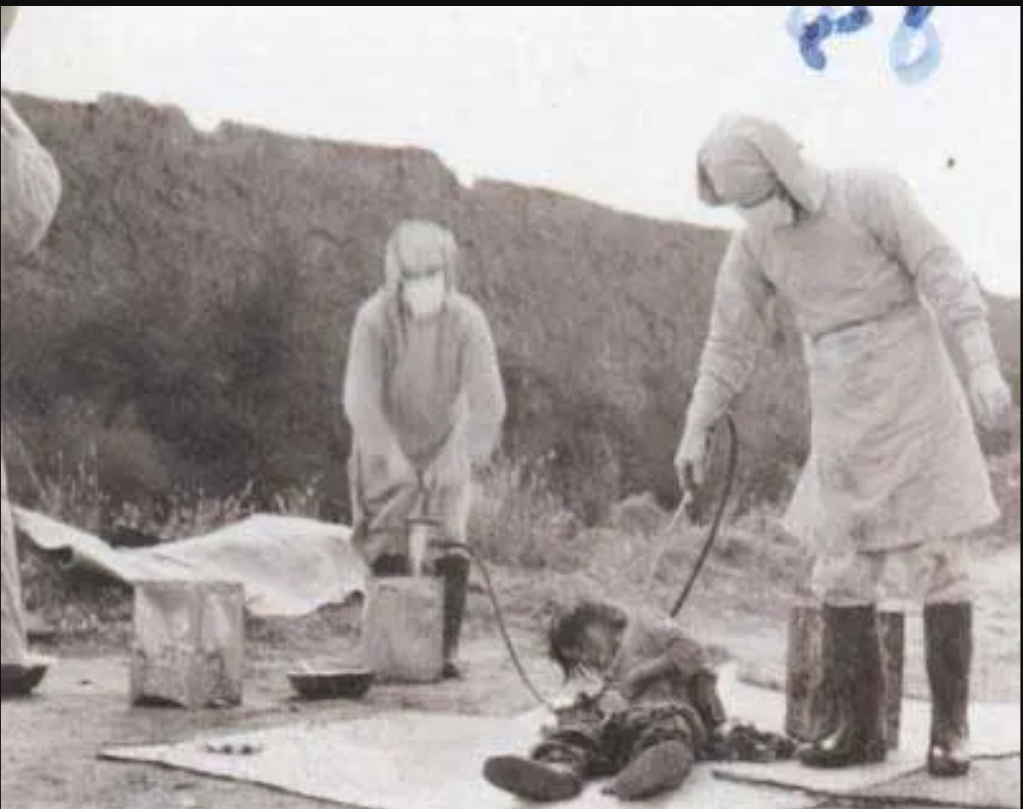
Μονάδα 731 & 1644

Slide 52
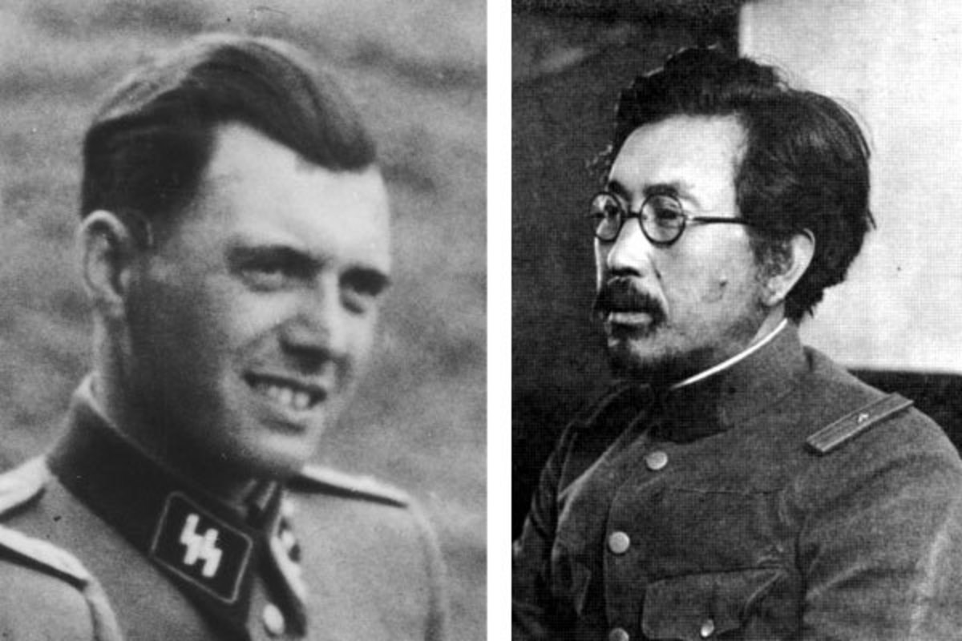

Slide 53
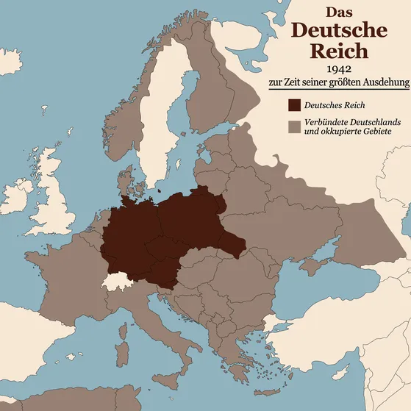

Slide 54
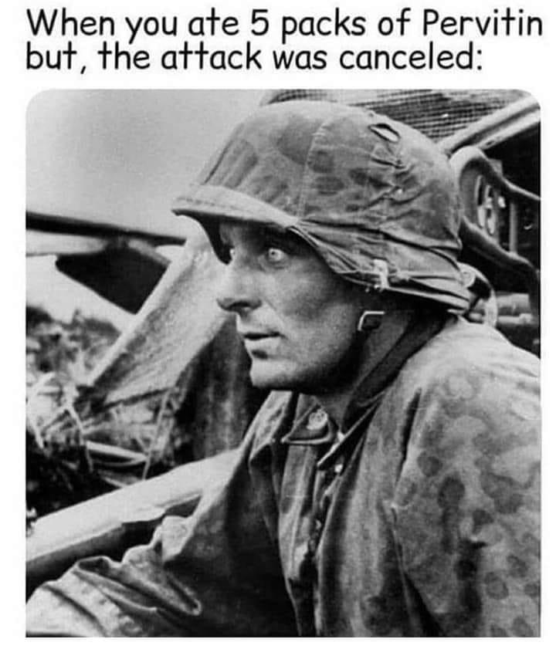

Slide 55
Ναζιστική Γερμανία
Νόμος για την Πρόληψη Γενετικά Ελαττωματικών Απογόνων (14 Ιουλίου 1933):
Νομιμοποίησε την αναγκαστική στείρωση ατόμων με ασθένειες που θεωρούνταν κληρονομικές (π.χ. αδυναμία νοημοσύνης, σχιζοφρένεια, αλκοολισμός, τύφλωση, κώφωση, σωματικές παραμορφώσεις).
Σκοπός: Η ενίσχυση της Αρίας φυλής μέσω της στείρωσης ατόμων που θεωρούνταν "γενετικά ελαττωματικά".
Μέσα σε δύο χρόνια, είχε στειρωθεί το 1% των πολιτών ηλικίας 17 έως 24 ετών.
Μέχρι το 1937, περίπου 300.000 ασθενείς είχαν υποβληθεί σε στείρωση.

Slide 56
Ναζιστική Γερμανία
Πειράματα στείρωσης κατά τη διάρκεια του Β' Παγκοσμίου Πολέμου (Μάρτιος 1941 – Ιανουάριος 1945):
Διεξήχθησαν στα στρατόπεδα Άουσβιτς, Ράβενσμπρουκ και σε άλλα μέρη από τον Καρλ Κλάουμπεργκ.
Σκοπός: Ανάπτυξη μεθόδων για τη στείρωση εκατομμυρίων ατόμων με γρήγορο και αποδοτικό τρόπο.
Μέθοδοι:
Ακτινοβολία
Χειρουργικές επεμβάσεις
Διάφορα φάρμακα (π.χ. ενδοφλέβιες ενέσεις ιωδίου και νιτρικού αργύρου, που προκαλούσαν παρενέργειες όπως κολπική αιμορραγία και καρκίνο του τραχήλου της μήτρας).

Slide 57
Τα πειράματα του Sigmund Rascher
Από τον Αύγουστο του 1942, στο στρατόπεδο του Dachau, κρατούμενοι αναγκάστηκαν να καθίσουν σε δεξαμενές με παγωμένο νερό για μέχρι και τρεις ώρες
Εν συνεχεία υποβλήθηκαν σε διάφορες μεθόδους επαναθέρμανσης, με πολλά θύματα να πεθαίνουν κατά τη διαδικασία, καθώς μερικοί ερρίφθησαν σε βαρέλια βραστό νερό
Σε μια επιστολή της 10ης Σεπτεμβρίου 1942, ο Rascher περιγράφει ένα πείραμα εντατικής ψύξης που διεξήχθη στο Dachau, όπου οι άνθρωποι φορούσαν στολές πιλότων και βυθίζονταν σε παγωμένο νερό

Slide 58
Τα πειράματα των Ναζί
Τα πειράματα σε δίδυμα που διεξήχθησαν από τον Josef Mengele την περίοδο 1943-44 ήταν ιδιάζοντα καθώς το ένα δίδυμο χρησίμευε ως το υποκείμενο και το άλλο ως ο έλεγχος.
Η έρευνα είχε επίσης σκοπό να διερευνήσει πώς οι Γερμανοί θα μπορούσαν να αυξήσουν την παραγωγή διδύμων.
Τα πειράματα περιελάμβαναν την ακρωτηριασμό υγιών άκρων, τη σκόπιμη μόλυνση με ασθένειες όπως ο τύφος, μεταγγίσεις αίματος από το ένα δίδυμο στο άλλο και τη ραφή διδύμων μαζί για τη δημιουργία συμπλεγματικών διδύμων.
Οι περισσότεροι δίδυμοι πέθαναν κατά τη διάρκεια αυτών των διαδικασιών και αν κάποιος επιζούσε θα βίωνε ζωοτομή
Από τα 1.500 δίδυμα που υποβλήθηκαν σε αυτά τα πειράματα, μόνο 200 επέζησαν.

Slide 59
Τα πειράματα των Ναζί
Από τον Ιούλιο του 1944 έως τον Σεπτέμβριο του 1944, διεξήχθησαν πειράματα στο στρατόπεδο συγκέντρωσης του Dachau για τη μελέτη διαφόρων μεθόδων επεξεργασίας θαλασσινού νερού, ώστε να γίνει πόσιμο.
Τα θύματα υπεβλήθησαν στέρηση κάθε τροφής και ύδατος με εξαίρεση το θαλασσινό
Μια ομάδα περίπου 90 Ρομά στερήθηκαν την τροφή και τους δόθηκε μόνο θαλασσινό νερό για πόσιμο
Ήταν τόσο αφυδατωμένοι που άλλοι παρατηρούσαν πως γλείφουν πρόσφατα σφουγγαρισμένα πατώματα σε μια προσπάθεια να βρουν πόσιμο νερό.

Slide 60
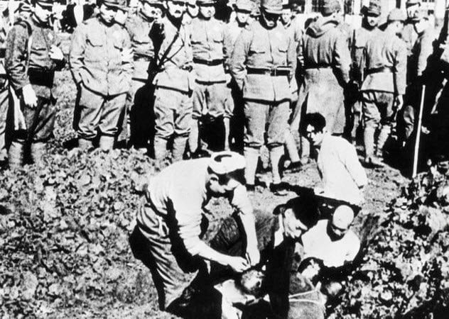

Slide 61
Το εφιαλτικό σενάριο που δεν συνέβη ποτέ
Η επιχείρηση με το ποιητικό όνομα ‘’ Cherry Blossoms at Night’’ είχε σκοπό να τεθεί σε εφαρμογή τον Σεπτέμβριο του 1945
Ο σκοπός ήταν η μόλυνση των ΗΠΑ με πανούκλα, τύφο, δάγγειο πυρετό και χολέρα
Το πλάνο ξεκινούσε με ρίψη βομβών με τα ανωτέρω μολυσματικά και εν συνεχεία ένα υποβρύχιο θα απελευθέρωνε μολυσμένους Ιάπωνες ως βιοόπλα αυτοκτονίας στο San Diego, California
O ηγέτης της μονάδας 731 ήταν προετοιμασμένος να αποτελέσει ο ίδιος όπλο
Η επιχείρηση ακυρώθηκε με τη ρίψη της Ατομικής Βόμβας στη Χιροσίμα (06/08/1945)

Slide 62
Και η μη τιμωρία των εγκληματιών
Μετά τη συνθηκολόγηση της Ιαπωνίας η ΗΠΑ προσέφεραν αμνηστία με αντάλλαγμα τα αποτελέσματα των πειραμάτων
Ουδείς από τους εγκληματίες φυλακίστηκε καθώς αναφέρθηκε οτι οι έρευνες της 731 & 1644 ήταν ανεκτίμησης επιστημονικής αξίας
H έναρξη του Ψυχρού Πολέμου οδήγησε πολλά εγκλήματα κατά της ανθρωπότητας στη λήθη
Ο Ηγέτης της μονάδας 731 πέθανε σε ηλικία 67 ετών στο Τόκυο ζώντας μία φυσιολογική ζωή

Slide 63
Η πανώλη στο Biopreparat
Η ΕΣΣΔ πειραματίζεται με πανώλη, μάλιστα αναφέρεται ότι διατηρούσε μόνιμο απόθεμα αυτής
Μετά την ανακάλυψη του DNA, προσπαθούν πλέον με μηχανισμούς τον εμπλουτισμό των βακτηρίων
Καταφέρνουν και εισάγουν στην πανώλη γονίδιο παραγωγής τοξινης αντιμυελίνης*
*Η μυελίνη είναι η λιποειδής ουσία που περιβάλλει το νευράξονα των εμμύελων νευρικών ινών. Η παρουσία της βελτιώνει την αποδοτικότητα με την οποία οι άξονες άγουν τα δυναμικά ενέργειας, ειδικά στις μεγάλες αποστάσεις που τα νεύρα διασχίζουν μεταξύ του εγκεφάλου και των άκρων.

Slide 64
Η πανώλη στο Biopreparat
Ο ασθενής εν αρχή νοσεί από πανώλη, όταν νοσηλευτεί λαμβάνει αντιβίωση και τότε απελευθερώνεται η μυελίνη στο σώμα
Η τεράστια ποσότητα τοξίνης της μυελίνης είναι θανατηφόρα για τον άνθρωπο
Η τοξίνη σε λίγη ώρα προκαλεί ταχυκαρδία, εγκεφαλίτιδα και θάνατο
Ο ασθενής έχει 2 επιλογές: είτε να πάρει αντιβίωση και να πεθάνει από μυελίνη είτε να μη λάβει αντιβίωση και να ρισκάρει πιθανότητα επιβίωσης 50% σε βουβωνική και 10% σε πνευμονική

Slide 65
Ιοί χίμαιρες στο Biopreparat
Κατά την κορύφωση του Biopreparat δημιουργείται το πρόγραμμα Χίμαιρα όπου αναπτύσσονται μίξεις ιιών (χίμαιρες)
Έγιναν προσπάθειες δημιουργίας strain ιού Ebola με ιό της Ευλογιάς (Variola major & minor), Ebola με ιό εγκεφαλίτιδων αλλά και ιό της ευλογιάς τον πιθήκων και ευλογιά
Δεν γνωρίζουμε πολλά για τα παραπάνω μονάχα αναφορές καθώς χαρακτηρίζονται ως Top Secret ως σήμερα

Slide 66
Και γιατί δεν αναφέραμε τις ΗΠΑ
Δεν είναι τυχαίο ότι γνωρίζουμε τα προγράμματα των ΕΣΣΔ και Ιαπωνία αλλά όχι των ΗΠΑ και Μ.Βρετανίας
Οι ηττημένοι (σε Β’ ΠΠ & Ψυχρό Πόλεμο) οδηγήθηκαν σε αυτομόλυση είτε σύλληψη με αποτέλεσμα τη διαρροή μυστικών πληροφοριών
Οι ΗΠΑ είχαν εξίσου πρόγραμμα ανάπτυξης βιολογικών όπλων, αλλά δεν έχασαν πόλεμο και ούτε κατέρρευσε το οικονομικό σύστημα ώστε να προκληθεί αυτομόληση και διαρροή (παρ’ όλα αυτά γνωρίζουμε μερικώς για πειράματα σε κρατούμενους)
Το πιο μεγάλο μέρος ανάπτυξης βιολογικών όπλων είναι και θα παραμείνει (μάλλον) δια παντός μυστικό
Γνωρίζουμε το βιολογικό πόλεμο από την πλευρά των ηττημένων και των πληγέντων

Slide 67
Το πρόγραμμα των Η.Π.Α.
Εκκίνησε λίγο μετά το καναδικό κατά το 1942
Πιθανή κορύφωση στον πόλεμο της Κορέας με ρίψη πανώλης, στοιχεία όμοια του Ιαπωνικού
Η υπόθαλψη Ιαπώνων εγκληματιών πολέμου προκαλούσε άμεση σύνδεση με τις επιθέσεις
Το 1951 εξέθεσαν μεγάλο αριθμό έγχρωμων πολιτών σε aspergillus fumigatus
To 1952 γίνεται μαζική ρίψη serratia marcescens στον κόλπο του Σαν Φρανσίσκο καθώς θεωρούταν μη μολυσματική με αποτέλεσμα τη χρόνια εμφάνιση λοιμώξεων σε ανοσοκατεσταλμένους
Το 1965 απελευθερώνεται b.globigii ως εξομοιωτής, 130 επιβάτες εκτέθηκαν, τα βακτήρια ανευρέθησαν σε 39 πόλεις εντός 2 εβδομάδων
239 δοκιμές ανοικτού πεδίου γνωστές έως το 1973 με τη λήξη του προγράμματος με αμιγή ενασχόληση πλέον τη δημιουργία εμβολίων

Slide 68
Συμπεράσματα
Το βιολογικό όπλο - δίκοπο μαχαίρι- είναι μη ελέγξιμο και εν δυνάμει καταστροφικό πέραν από τα σύνορα ενός κράτους, εν αντιθέσει με το πυρηνικό το οποίο είναι στοχευμένο και προκαλεί τρόμο
Οι ασθένειες που οπλοποιήθηκαν έχουν περιοριστεί σε μεγάλο βαθμό είτε εξαφανιστεί και η εμφάνιση αυτών των παθογόνων είναι πάντα μία ύποπτη περίπτωση.
Στο παρελθόν υπήρξε μεγάλη ευκολία εύρεσης άνθρακα και ευλογιάς -και μάλιστα από μία πληθώρα στελεχών- εν αντιθέσει με το σήμερα.
Ένα βιολογικό πρόγραμμα για το μέσο όρο των κρατών είναι εφικτό, αλλά η ανακάλυψη του από ξένες δυνάμεις έχει δυσανάλογα κακό αντίκτυπο, με μικρό στρατηγικό όφελος για αυτόν που τα αναπτύσσει αλλά και κίνδυνο (Sverdlovsk)
Εξαίρεση αποτελούν τα κράτη που αντιμετώπιζαν κατά καιρούς εμφυλίους πολέμους και τρομοκρατία όπου η αντιμετώπιση ανταρτών και τρομοκρατίας μπορούσε να είναι αναποτελεσματική με συμβατικά μέσα (πχ. Αφρική)
Ταυτόχρονα, οι απομονωμένες περιοχές και η συχνή εμφάνιση επιδημιών δίνουν τη δυνατότητα απόκρυψης επιχειρήσεων βιολογικού πολέμου σε συνδυασμό με την πενιχρή δυνατότητα ελέγχου.
Όμως, ελλείψει προϋπολογισμού και τεχνογνωσίας μονάχα σποραδικές χρήσεις παθογόνων δύνανται να συμβούν με αμφίβολη επιτυχία.

Slide 69
Το κυρίως πρόβλημα της ανάπτυξης βιοόπλων
Η συντήρηση ενός μεγάλου προγράμματος ενέχει μόνιμους κινδύνους διαφυγής βακτηρίων όπου ένα πρόγραμμα παραγωγής βιολογικών όπλων είναι πιο επικίνδυνο για τον δημιουργό του παρά για τα άλλα κράτη
Ο κίνδυνος της κατοχής των βιόπλων με μικρή πιθανότητα χρήσης τα οδηγούν στην εγκατάλειψη προγραμμάτων
Κοινώς είναι μη συμφέρουσα για ένα κράτος η παραγωγή και κατοχή τους, εκτός από κράτη παρίες που η επιβίωση τους βασίζεται στην ασύμμετρη απειλή
Οι μέθοδοι ανίχνευσης βιολογικών επιθέσεων έχουν πλέον μεγάλη ακρίβεια και εκ των πραγμάτων η χρήση τροποποιημένων παθογόνων αποκαλύπτει την προέλευσή τους.
Συμβατικά όπλα > βιολογικών

Slide 70
Η βιοτρομοκρατία
Το ζήτημα που εγείρεται περί χρήσης βιολογικών όπλων από τρομοκρατικές οργανώσεις είναι άξιο μελέτης .
Επιθέσεις με θανατηφόρα παθογόνα ενδέχεται να πραγματοποιηθούν αλλά κατά πάσα πιθανότητα δε θα είναι τροποποιημένα λόγω έλλειψης τεχνογνωσίας.
Μελλοντικά και με τη χρήση της Τεχνητής Νοημοσύνης και νέων μεθόδων ανοίγουν νέοι δρόμοι τροποποίησης παθογόνων. (CRISPR-Cas9 κ.α.)
Εξαίρεση αποτελεί, το σενάριο τροποποίησης ενός εξαιρετικά θανατηφόρου και μολυσματικού ιού - το οποίο είναι πολύ δύσκολο εγχείρημα - και η απελευθέρωσή του σε αεροδρόμια για την πρόκληση μίας παγκόσμιας πανδημίας στο μέλλον
Αυτό κρίνεται εξαιρετικά δύσκολο στο παρόν, αλλά βιοτρομοκρατικές επιθέσεις με μη εκλεπτυσμένους παράγοντες είναι πιθανοί στο παρόν (Ρικίνη - Τραμπ, 2020)

Slide 71
Πως οι άνθρωποι γίνονται κακοί
Προτείνω τα παρακάτω βιβλία:
The Lucifer Effect: Understanding How Good People Turn Evil, Phillip Zimbardo
Behave: The Biology of Humans at Our Best and Worst, Robert Sapolsky

Slide 72
Και πως εμείς θα είμαστε καλοί
Μελετώντας τον βιολογικό πόλεμο, βλέπουμε και τα αντιπαραδείγματα του ιατρικού προτύπου.
Η βάση του προβλήματος είναι η επιστράτευση της ιατρικής για την ίδια παραβίαση της ηθικής της (ωφελεείν ή μη βλάπτειν).
Η ιατρική ηθική είναι ανώτερη από κρατικά συμφέροντα και πολέμους, είναι πανανθρώπινη και οφείλει να μην κάνει διακρίσεις.

Slide 73
Σας ευχαριστώ για την προσοχή σας !

